Slide 1

Universidade de Aveiro
Licenciatura em Engenharia de Computadores e Informática
COSMIC VIEW
Introdução à Computação Gráfica
1
Xavier Figueira Machado, 108019

Slide 2
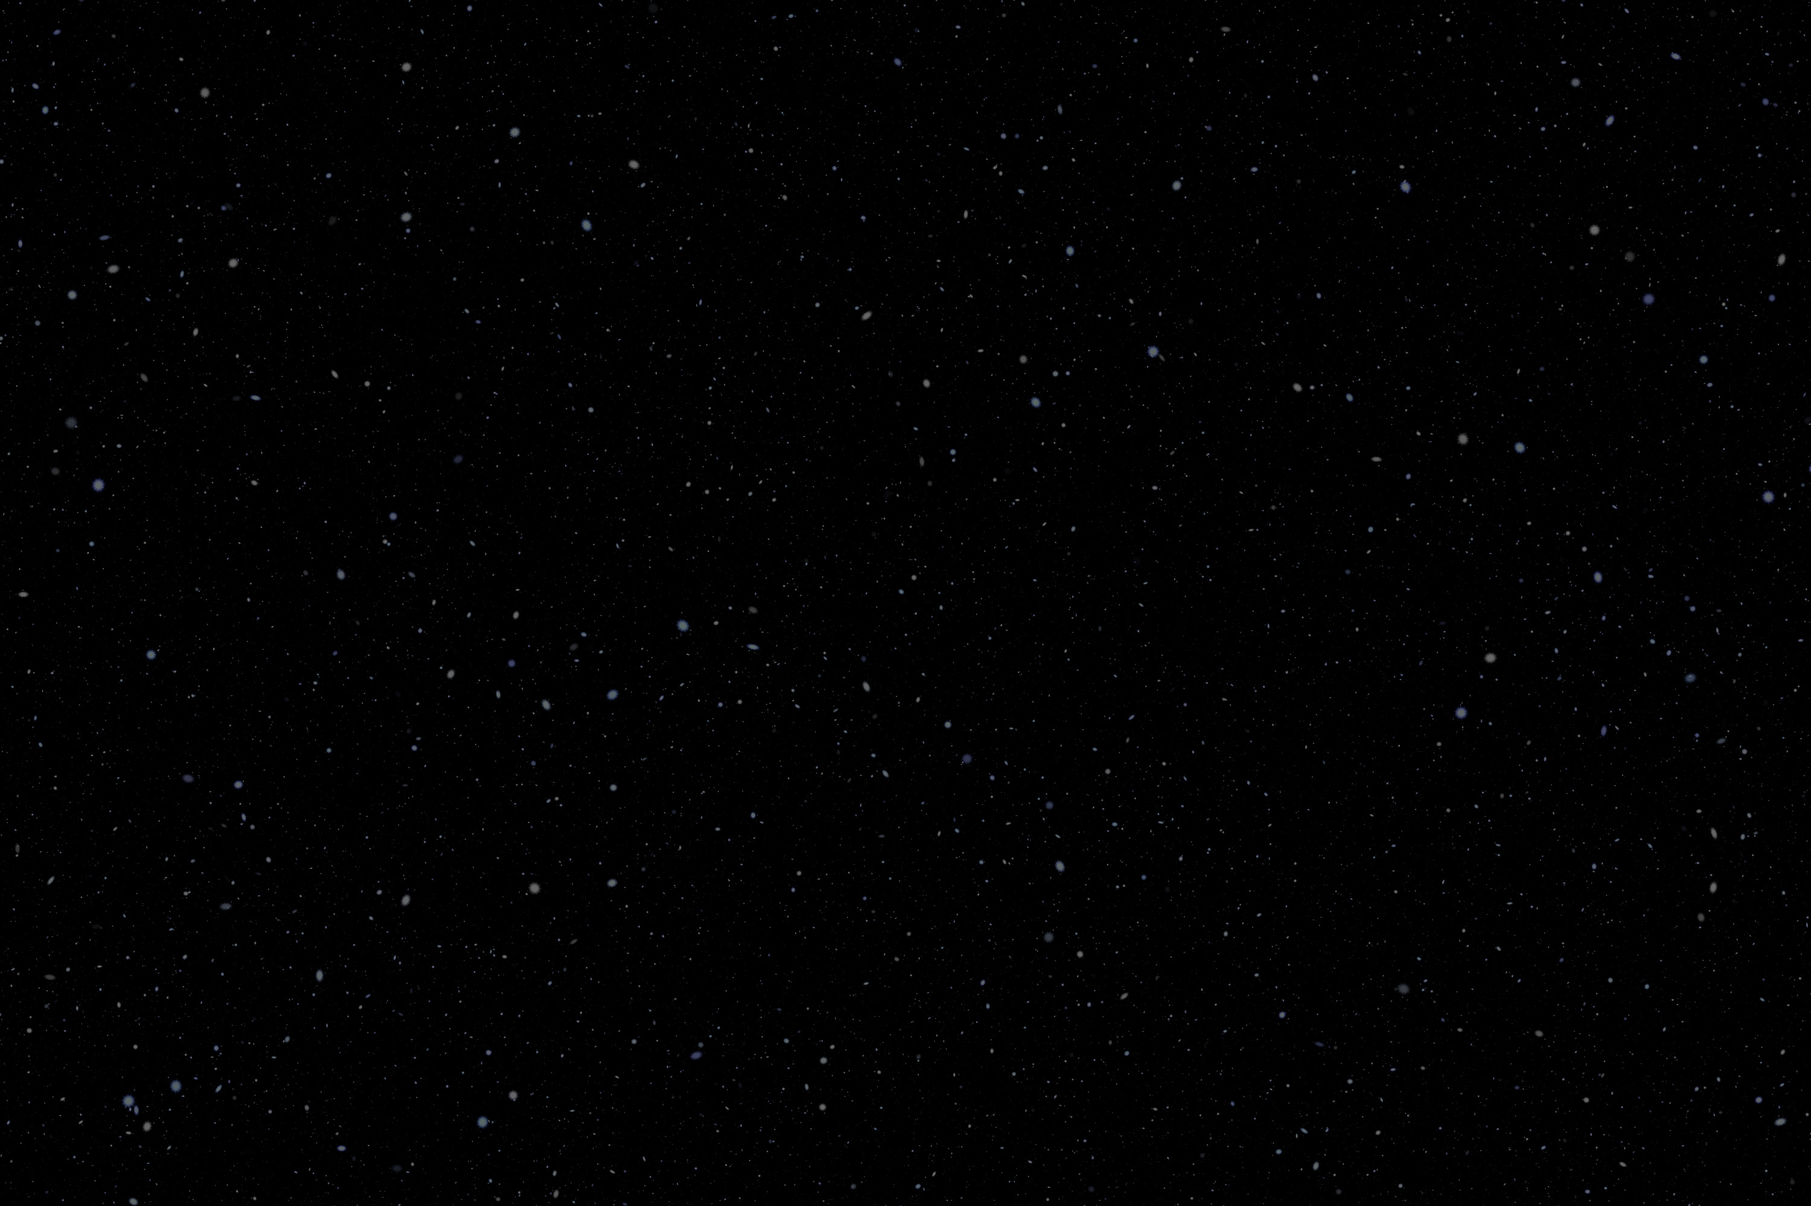
COSMIC VIEW
INTRODUÇÃO
O Cosmic View consiste numa animação gráfica e interativa do sistema solar.
O Objetivo é criar uma cena com algum realismo e permitir ao utilizador a visão de vários pontos de vista, garantindo uma boa experiência interativa.
INTRODUÇÃO
2

Slide 3
COSMIC VIEW
REQUISITOS
A versão final do projeto deve incluir:
Órbitas, Translação e Rotação
Controlo da Câmara
Objetos
Iluminação,
Brilho e Texturas
Interatividade
REQUISITOS
3

Slide 4
COSMIC VIEW
PROGRESSO
TRABALHOS DESENVOLVIDOS ATÉ AO MOMENTO
4

Slide 5
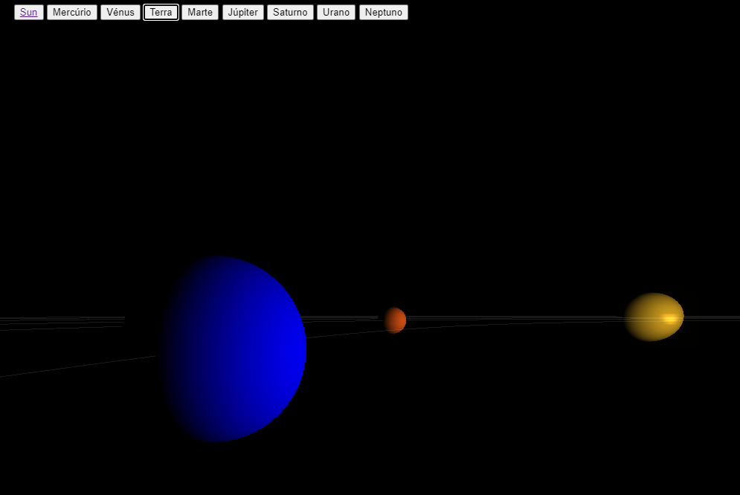
COSMIC VIEW
OBJETOS
Foram criados os 8 planetas com os parâmetros próprios:
Nome
Cor
Tamanho
Distância ao sol
Velocidade
PROGRESSO
5

Slide 6
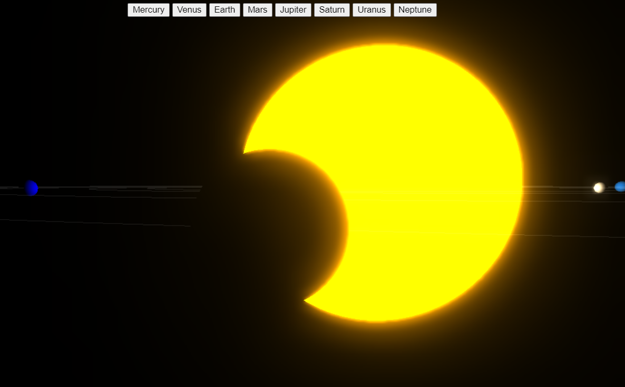

COSMIC VIEW
ILUMINAÇÃO
Foi criado o sol que é o centro e a fonte de luz da cena.
Cada planeta tem a sua sombra.
PROGRESSO
6

Slide 7
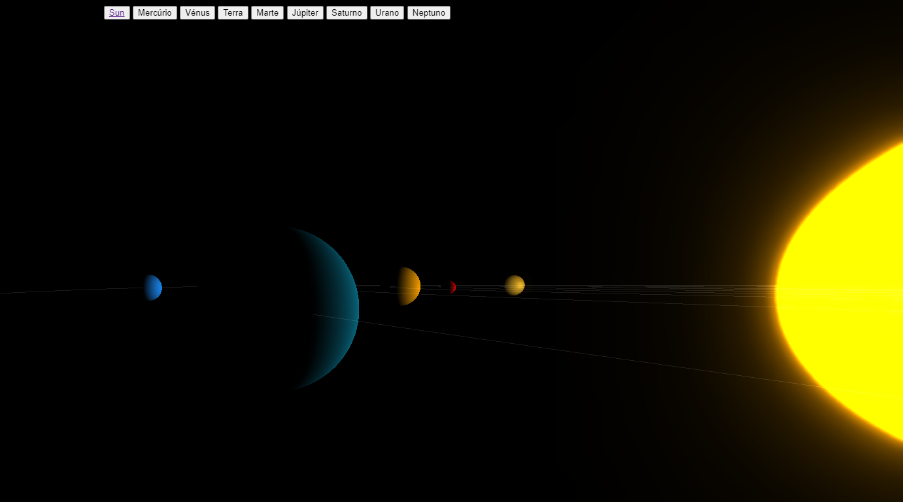
COSMIC VIEW
CÂMARA
A câmara move-se com o rato enquando se pressionam os botões e se utiliza o scroll.
Os botões focam a câmara no planeta selecionado e esta movimenta-se num movimento de translação em torno do planeta, permitindo a visualização completa do mesmo.
PROGRESSO
7

Slide 8
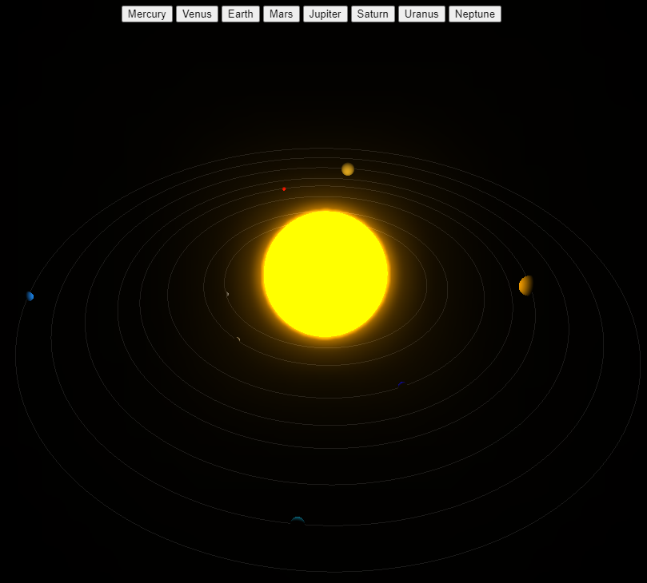
COSMIC VIEW
ESTADO ATUAL
A versão atual inclui:
Sol e os 8 planetas
Fonte de luz e sombras
Órbita de cada planeta
Movimento dos planetas
Controlo de Câmara
Interatividade
PROGRESSO
8

Slide 9
COSMIC VIEW
TRABALHOS FUTUROS
Objetivos e próximas tarefas
9

Slide 10
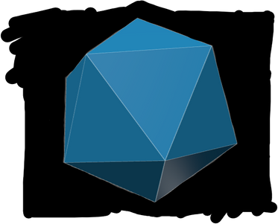
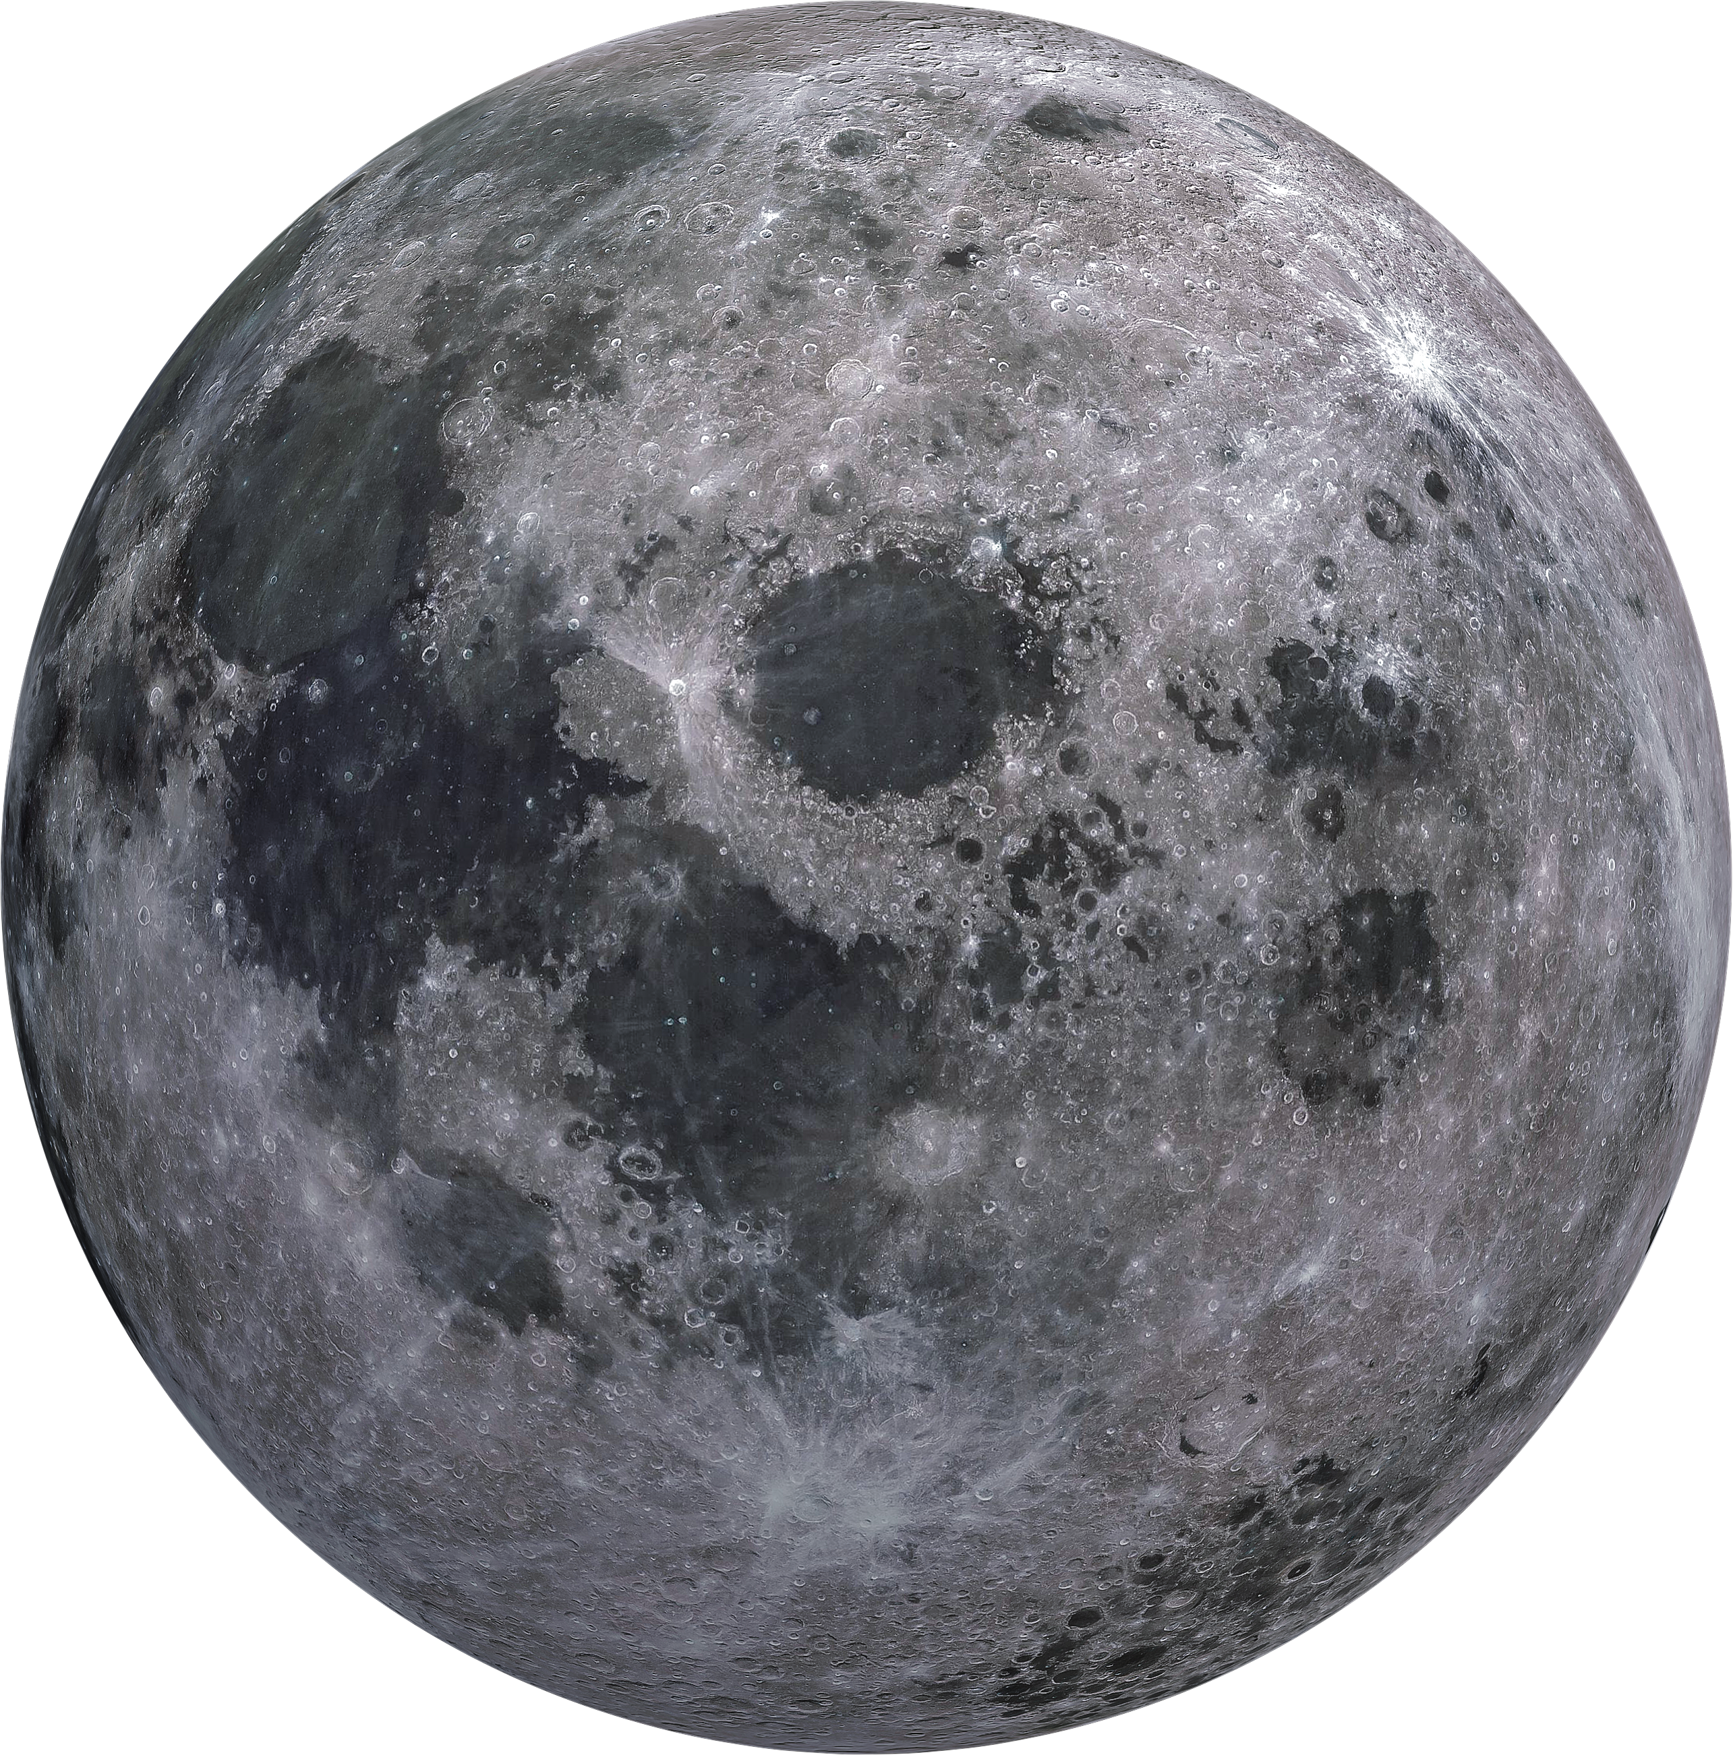

COSMIC VIEW
LUA
ANÉIS DE SATURNO
Criação da lua que orbita a o planeta terra tendo em conta os parâmetros:
Tamanho
Distância à Terra
Órbita
Velocidade
Representação de um grande número de asteroides que formam os anéis de saturno.
Exemplo de um asteróide:
TRABALHOS FUTUROS
(IcosahedronGeometry)
10

Slide 11
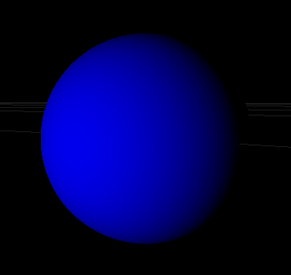
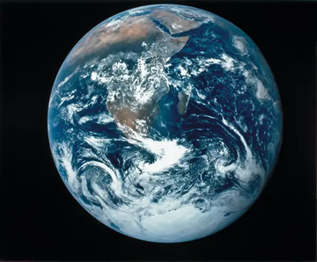
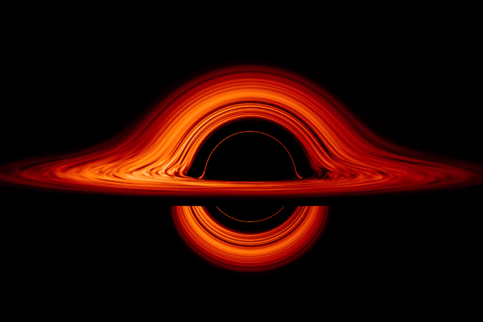
COSMIC VIEW
MODELOS
FUNDO E FIGURAS
Definir um método para desenvolver ou integrar um fundo de modo a que a cena relembre o espaço.
Tornar cada planeta mais realista com a integração de modelos.
Desenvolvimento de mais figuras
(para além do sistema solar).
Mais opções de interação.
TRABALHOS FUTUROS
11

Slide 12
COSMIC VIEW
Introdução à Computação Gráfica
DEMO
12

